Slide 1

SMART BIN
Uma lixeira diferente do que você já viu

Slide 2
01
PROJETO

Slide 3
PROBLEMA
Gasto anual de R$ 2.2 bilhões pela prefeitura de São Paulo na coleta de lixo;
Modo como o lixo é coletado: rotas ineficientes, lixos despejados nas ruas em dia de coleta, alto gasto de combustíveis e CO₂, problemas ambientais.
JUSTIFICATIVA
Diminuir os gastos com a coleta de lixo, em até, 20%.
OBJETIVOS
Entregar o projeto funcionando adequadamente;​
Implantar o sistema de lixeiras inteligentes na cidade de São Paulo;​.​
Entregar o projeto em 03/06/2024.

Slide 4
ESCOPO
Uso de dois sensores de bloqueio, em lixeiras de, no mínimo, 500l feitas de plástico rígido ou metal;
Sensores conectados a um Arduino para coleta de dados;
Produção de um dashboard disponibilizado no Site Institucional;

Slide 5
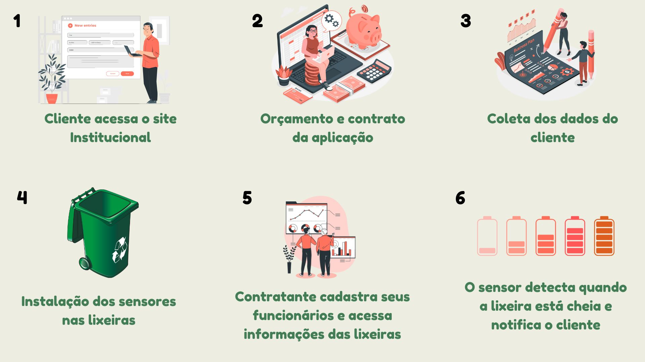
DIAGRAMA DE VISÃO DO NEGÓCIO

Slide 6
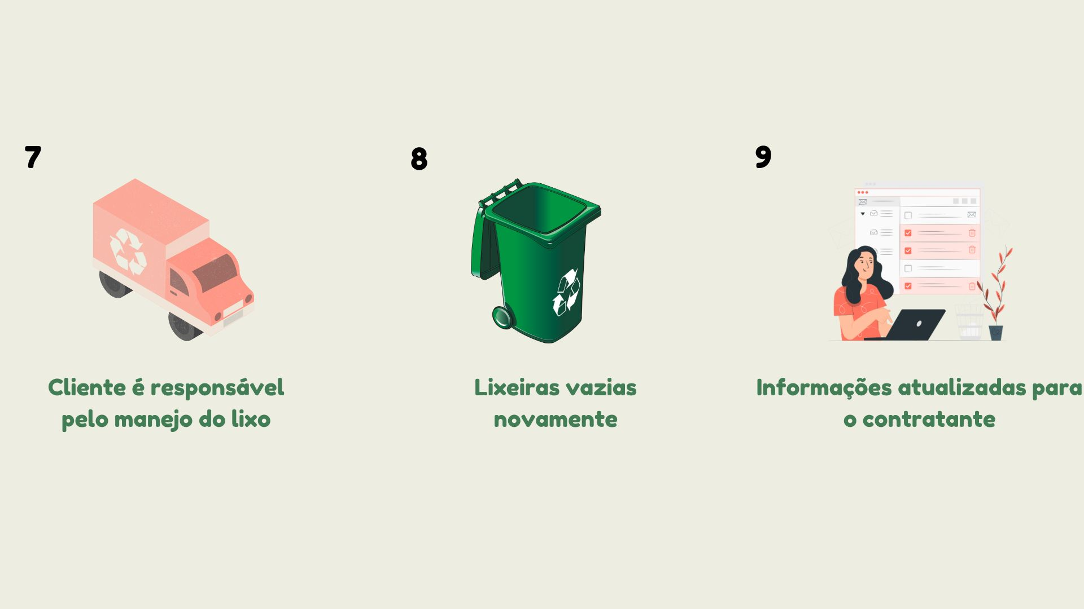
DIAGRAMA DE VISÃO DO NEGÓCIO

Slide 7
Diagrama de Solução

Slide 8
02
FERRAMENTA DE GESTÃO
Backlog
Trello
Github

Slide 9
03
SITE INSTITUCIONAL
Home
Tela de Cadastro
Tela de Login
Dashboard (e suas métricas)

Slide 10
04
SENSOR E ARDUÍNO
IDE
API

Slide 11
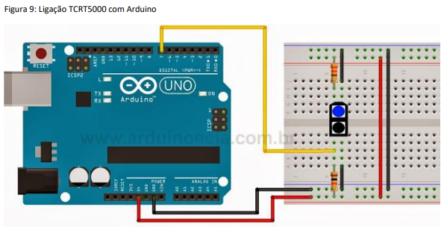
TCRT5000

Slide 12
05
BANCO DE DADOS NA VM

Slide 13
06
CONCLUSÃO

Slide 14
Agradecemos a sua atenção!
Ayrton Casa
Bryan Anthony
Davidson Ferreira
Gabriel Oliveira
Kevelly Mendes
Maikon Douglas

